Slide 1
数据库系统原理
任课老师：桑应朋
学院：计算机学院
Email: sangyp@mail.sysu.edu.cn
办公室：超算中心大楼516A
Notes:
疫情的影响

Slide 2
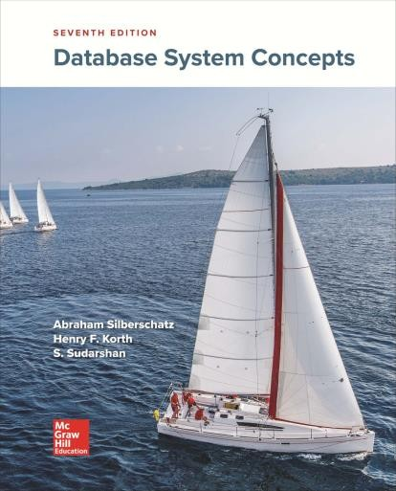
理论课教材(主)
Database System Concepts, 7th Edition, Silberschatz, Korth, & Sudarshan
与第六版内容差不多，章节编号不同
教材主页：www.db-book.com
教材电子版下载：
elearning.sysu.edu.cn

Slide 3
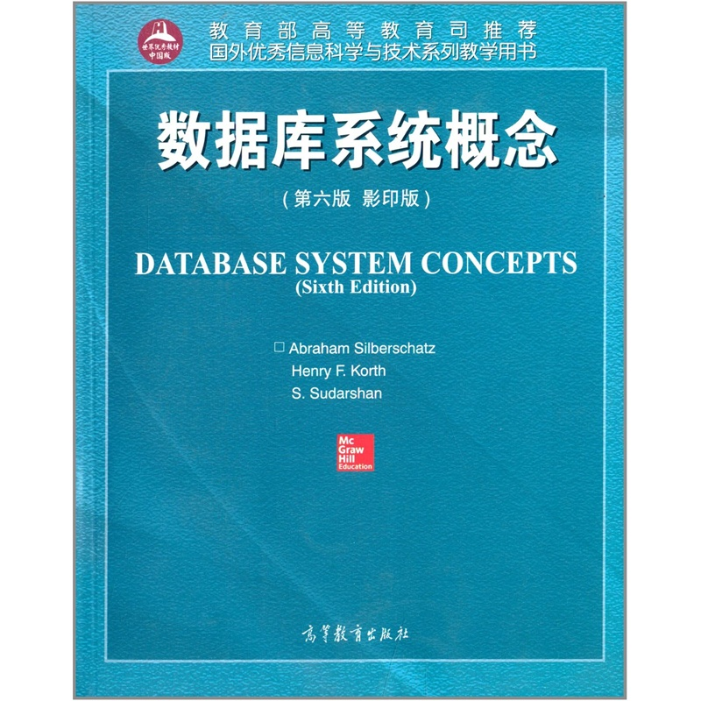
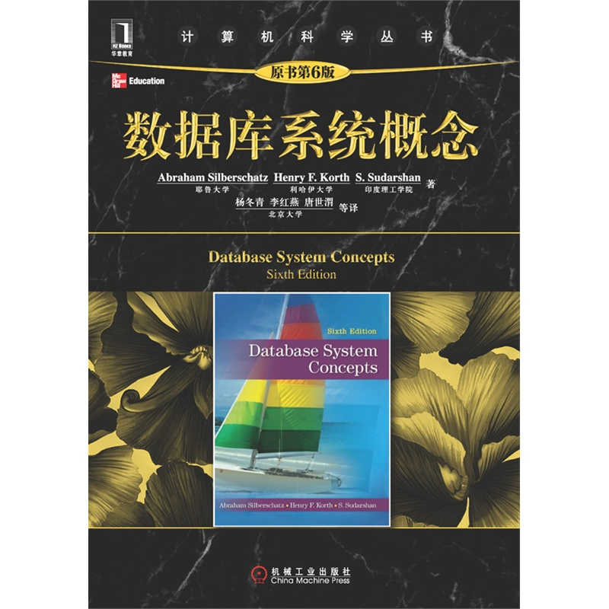
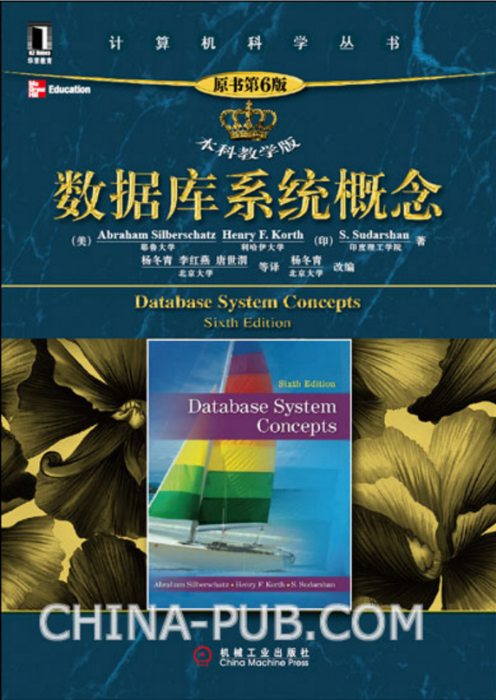
理论课教材（辅）
Abraham Silberschatz, Henry F. Korth, S. Sudarshan编写的DATABASE SYSTEM CONCEPTS（第六版影印版），高等教育出版社
该教材对应的中文版为杨冬青等译，数据库系统概念（第六版），机械工业出版社.2003年

Slide 4
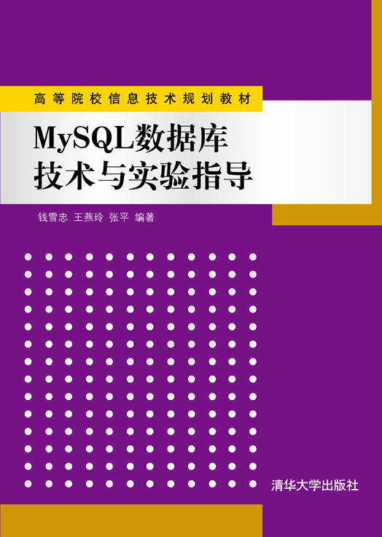
实验课教材
钱雪忠、王燕玲、张平等编写的《MySQL数据库技术与实验指导》，清华大学出版社，2012年。

Slide 5
主要参考书
R. Ramakrishnan and J. Gehrke. Database Management Systems, 3rd Ed. McGraw-Hill, 2002, ISBN 0-072-46563-8.
影印版：《数据库管理系统原理与设计》（第3版），清华大学出版社，2003，ISBN 7-302-07555-7.
萨师煊，王珊，数据库系统概论，高等教育出版社。
PHP、MySQL与JavaScript学习手册（第四版），Robin Nixon著，侯荣涛，侯硕楠，韩进译 ，中国电力出版社。

Slide 6
中山大学数字化学习平台
http://elearning.sysu.edu.cn
功能
课件公布
作业提交
课下讨论

Slide 7
教学要求
深刻理解和掌握关系数据库的基本概念和方法
熟练掌握数据库设计与开发的一般过程和基本方法
深刻理解数据库系统的工作原理
应掌握四种能力包括：
实践动手能力：能够熟练掌握一种关系数据库产品（如SQL SERVER, ORACLE, DB2, MySQL, PostGRES等）的使用、管理和日常维护；
开发、调试能力：能够动手设计和开发成功的数据库应用系统。包括单机环境和网络环境的系统开发，网络环境又包括B/S和C/S体系下的开发；
系统集成能力：数据库与其他部分，数据库与数据库之间，异构环境和系统之间,如达到全局优化,要能把握较复杂较系统的整体结构；
自学和外语阅读能力：数据库软件很多、技术发展快，要求学生具有良好的自学和新技术的跟踪能力。而且大多数参考文献是英文版，要掌握较新技术，应能直接读原文，快速获取知识和信息。
Notes:
会推广到其他领域，能找到自己感兴趣的研究生课题，
Opensource开源软件
系统集成能力：数据库课程与程序设计、操作系统、硬件课程的最大区别

Slide 8
教学环节
本课程将采用双语教学
课件为全英文
课堂讲授也将部分采用英文
实验作业、理论课作业
理论课助教：李伟政，weizhenglsysu@163.com
实验课助教：

Slide 9
期末考试与成绩评定
期末考试采用闭卷考试，内容包括整个学期的教学内容
理论课成绩评定：
平时成绩占30%
作业、课堂表现、出勤等
期末考试占70%
实验课成绩评定：
平时成绩占50%
作业、课堂表现、出勤、课程设计
期末考试占50%

Slide 10
成绩评定具体方法
学号 | 姓名 | 平时成绩（取以下各项的平均分） |  |  |  |  |  | 平时成绩30% | 期末考试70% | 总评成绩
 |  | 作业1（满分10分） | 作业2（满分10分） | 。。。 | 。。。 | 考勤（满分10分） | 课堂表现（满分10分）

Slide 11
关于考勤
缺勤一次，从期末总分中扣2分；缺勤5次上报学院。
《中山大学本科生学籍管理规定》第十三条：
学生旷课、请假的课时数累计达到或者超过该门课程教学总学时三分之一及以上的，不能参加该门课程的考试，该门课程应当重修。
学生平时欠交作业（包括习题和实验报告）、缺做实验的次数达到或者超过总次数的三分之一，或者作业、实习实验报告等不及格，应当补做、重做，成绩合格后，才能参加该门课程的考试。

Slide 12
理论课作业评分标准
标准 | 评分
按时完成；答案正确，原创性较高；书写认真无笔误；所有题目都能完成。 | 9-10分
按时完成；答案大部分正确，有一定的原创性；书写有少量瑕疵或笔误；所有题目都能完成。 | 7-8分
不按时完成；答案错误较多，原创性较少；字迹潦草看不清楚；有题目未完成。 | 3-6分
不交作业；抄袭。 | 0分

Slide 13
实验作业评分标准
标准 | 评分
按时完成；实验报告完整、格式整洁规范；源程序齐全，有适当注释；可执行程序运行正确；实验任务都能完成。 | 8-10分
按时完成；实验报告基本完整、格式基本规范；源程序齐全，无注释；可执行程序基本运行正确；实验任务大部分能完成。 | 6-7分
不按时完成；实验报告格式不规范；有源程序但可执行程序有运行错误；只能完成少数实验任务。 | 3-5分
不按时完成；实验报告不完整；有源程序但可执行程序不能运行；只能完成少数实验任务。 | 1-2分

Slide 14
学习目标
考试？
实际能力？
理论课
实验课

